Slide 1
Lecture 7
基础JavaScript 2

Slide 2
JavaScript 对象
JavaScript 中的所有事物都是对象：字符串、数字、数组、日期，等等。
在 JavaScript 中，对象是拥有属性和方法的数据。

Slide 3
JavaScript 对象
属性和方法
属性是与对象相关的值。
方法是能够在对象上执行的动作。
举例：汽车就是现实生活中的对象。
汽车的属性：
汽车的方法：
car.name=Fiat
car.model=500
car.weight=850kg
car.color=white
car.start()
car.drive()
car.brake()

Slide 4
创建 JavaScript 对象
JavaScript 中的几乎所有事务都是对象：字符串、数字、数组、日期、函数，等等。
你也可以创建自己的对象。
本例创建名为 "person" 的对象，并为其添加了四个属性：
person=new Object();
person.firstname="Bill";
person.lastname="Gates";
person.age=56;
person.eyecolor="blue";

Slide 5

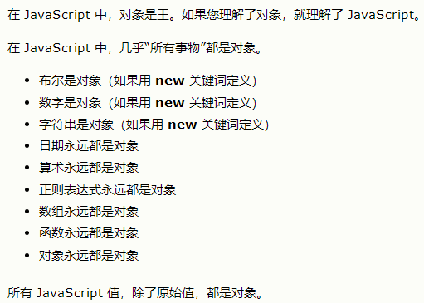
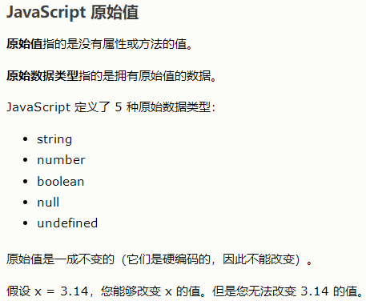
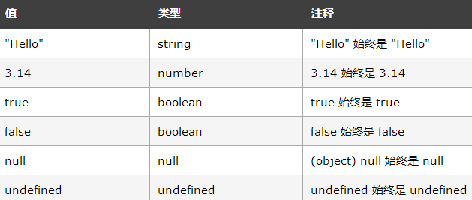
创建 JavaScript 对象

Slide 6
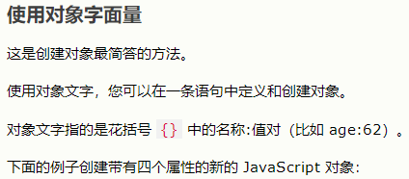
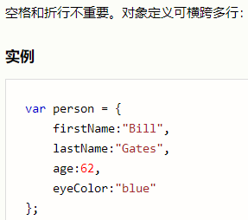
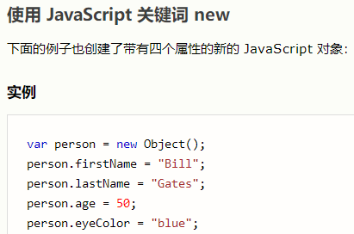
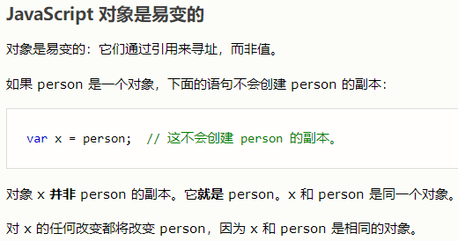

创建 JavaScript 对象

Slide 7

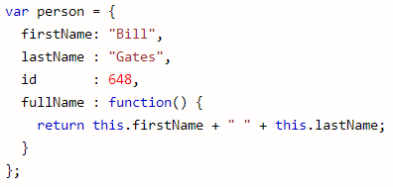
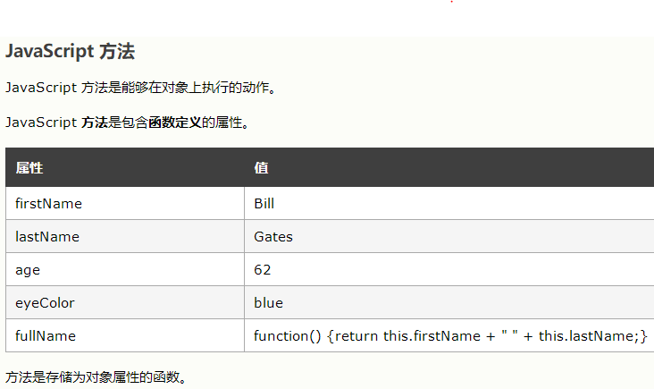
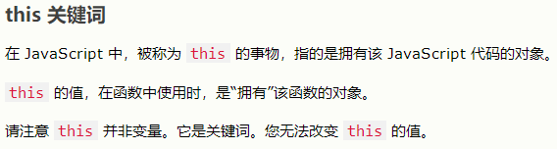
创建 JavaScript 对象

Slide 8


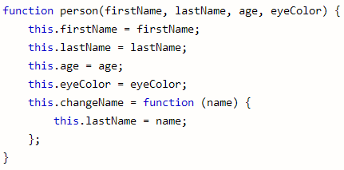
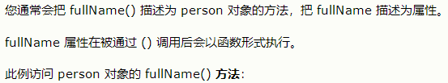


创建 JavaScript 对象

Slide 9



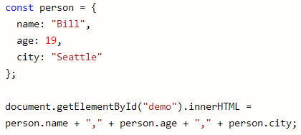
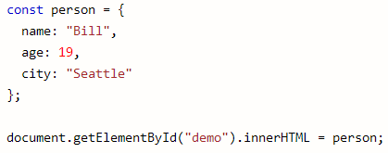

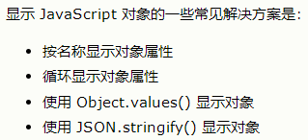
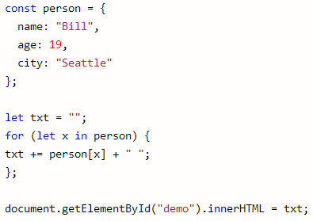


Slide 10
调用带参数的函数
在调用函数时，您可以向其传递值，这些值被称为参数。
这些参数可以在函数中使用。
可以发送任意多的参数，由逗号 (,) 分隔：
<button onclick="myFunction('Bill Gates','CEO')">点击这里</button>
<script>
function myFunction(name,job)
{
alert("Welcome " + name + ", the " + job);
}
</script>

Slide 11
带有返回值的函数
希望函数将值返回调用它的地方。
通过使用 return 语句就可以实现。
在使用 return 语句时，函数会停止执行，并返回指定的值。
注意：整个 JavaScript 并不会停止执行，仅仅是函数。JavaScript 将继续执行代码，从调用函数的地方。
function myFunction()
{
var x=5;
return x;
}

Slide 12
实例:计算两个数字的乘积，并返回结果
在您仅仅希望退出函数时 ，也可使用 return 语句。
function myFunction(a,b)
{
return a*b;
}
document.getElementById("demo").innerHTML=myFunction(4,3);
function myFunction(a,b)
{
if (a>b)
{
return;
}
x=a+b
}

Slide 13
局部和全局
局部 JavaScript 变量：在 JavaScript 函数内部声明的变量（使用 var）是局部变量，所以只能在函数内部访问它。（该变量的作用域是局部的）。
全局 JavaScript 变量：在函数外声明的变量是全局变量，网页上的所有脚本和函数都能访问它。

Slide 14
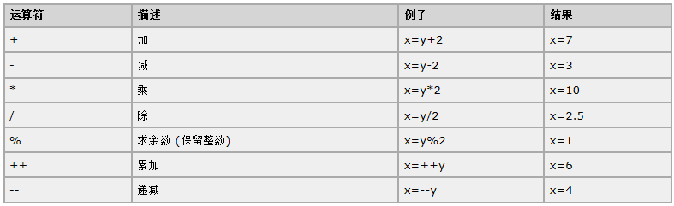
JavaScript 运算符
JavaScript 算术运算符：给定 y=5，下面的表格解释了这些算术运算符：

Slide 15
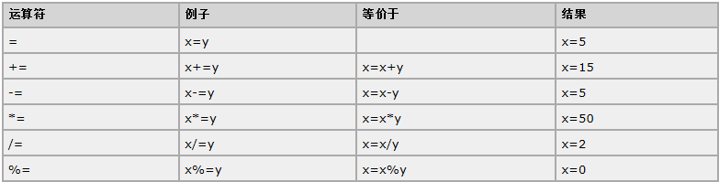
JavaScript 运算符
JavaScript 赋值运算符：给定 x=10 和 y=5，下面的表格解释了赋值运算符：

Slide 16
JavaScript 运算符
用于字符串的 + 运算符：+ 运算符用于把文本值或字符串变量加起来（连接起来）。
对字符串和数字进行加法运算：如果把数字与字符串相加，结果将成为字符串。
x="5"+5;
document.write(x);

Slide 17
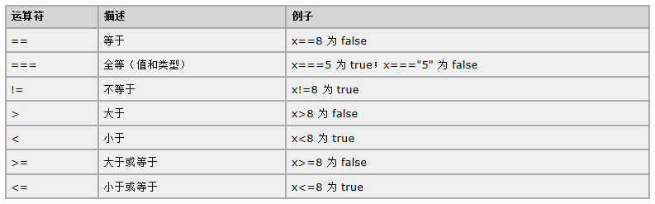
JavaScript 比较和逻辑运算符
比较运算符：给定 x=5，下面的表格解释了比较运算符

Slide 18
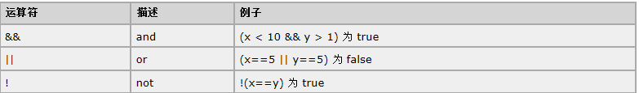
JavaScript 比较和逻辑运算符
逻辑运算符用于测定变量或值之间的逻辑：给定 x=6 以及 y=3，下表解释了逻辑运算符
条件运算符
greeting=(visitor=="PRES")?"Dear President ":"Dear ";

Slide 19
JavaScript If...Else 语句
在 JavaScript 中，我们可使用以下条件语句：
  if 语句 - 只有当指定条件为 true 时，使用该语句来执行代码
  if...else 语句 - 当条件为 true 时执行代码，当条件为 false 时执行其他代码
  if...else if....else 语句 - 使用该语句来选择多个代码块之一来执行
  switch 语句 - 使用该语句来选择多个代码块之一来执行
if (time<10) {
x="Good morning";
}
else if (time<20) {
x="Good day";
}
else {
x="Good evening";
}

Slide 20
JavaScript Switch 语句
请使用 switch 语句来选择要执行的多个代码块之一
switch(n)
{
case 1:
执行代码块 1
break;
case 2:
执行代码块 2
break;
default:
n 与 case 1 和 case 2 不同时执行的代码
}

Slide 21
JavaScript For 循环
语法
例子
for (语句 1; 语句 2; 语句 3)
{
被执行的代码块
}
for (var i=0; i<5; i++)
{
x=x + "The number is " + i + "<br>";
}

Slide 22
JavaScript For 循环
JavaScript for/in 语句循环遍历对象的属性
var person={fname:"John",lname:"Doe",age:25};
for (x in person)
{
txt=txt + person[x];
}

Slide 23
JavaScript While 循环
语法：
实例：
while (条件)
{
需要执行的代码
}
while (i<5)
{
x=x + "The number is " + i + "<br>";
i++;
}

Slide 24
JavaScript While 循环
do/while 循环
实例：
do
{
需要执行的代码
}
while (条件);
do
{
x=x + "The number is " + i + "<br>";
i++;
}
while (i<5);

Slide 25
JavaScript Break 和 Continue 语句
break 语句用于跳出循环。
continue 用于跳过循环中的一个迭代。
for (i=0;i<10;i++)
{
if (i==3)
{
break;
}
x=x + "The number is " + i + "<br>";
}
for (i=0;i<=10;i++)
{
if (i==3) continue;
x=x + "The number is " + i + "<br>";
}

Slide 26
JavaScript Break 和 Continue 语句
JavaScript 标签语法
实例
label:
语句
cars=["BMW","Volvo","Saab","Ford"];
list:
{
document.write(cars[0] + "<br>");
document.write(cars[1] + "<br>");
document.write(cars[2] + "<br>");
break list;
document.write(cars[3] + "<br>");
document.write(cars[4] + "<br>");
document.write(cars[5] + "<br>");
}

Slide 27
JavaScript异常处理
try 语句测试代码块的错误。
catch 语句处理错误。
throw 语句创建自定义错误。
try - catch语法：
try
{
//在这里运行代码
}
catch(err)
{
//在这里处理错误
}

Slide 28
JavaScript异常处理
try – catch 实例
<script>
var txt="";
function message(){
try {
adddlert("Welcome guest!");
}
catch(err) {
txt="There was an error on this page.\n\n";
txt+="Error description: " + err.message + "\n\n";
txt+="Click OK to continue.\n\n";
alert(txt);
}
}
</script>

Slide 29
JavaScript异常处理
Throw 语句
throw 语句允许我们创建自定义错误。
正确的技术术语是：创建或抛出异常（exception）。
如果把 throw 与 try 和 catch 一起使用，那么您能够控制程序流，并生成自定义的错误消息。
语法
throw exception

Slide 30
JavaScript异常处理
throw 实例
function myFunction()
{
try
{
var x=document.getElementById("demo").value;
if(x=="") throw "empty";
if(isNaN(x)) throw "not a number";
if(x>10) throw "too high";
if(x<5) throw "too low";
}
catch(err)
{
var y=document.getElementById("mess");
y.innerHTML="Error: " + err + ".";
}
}

Slide 31
总结
JavaScript基础
  对象
  函数
  运算符
  比较
  循环
  异常处理

Slide 32
练习题
练习今天所讲的JavaScript基础，并用JavaScript编写一个快速排序算法，要求在页面上输出原始输入应对列及排序后的结果

Slide 33

Thank you!

